Slide 1

Отчет об исполнении бюджета Пермского края за 2016 год
Докладчик: Чугарина Елена Александровна
И.о. министра финансов Пермского края
2017

Slide 2

I. ИСПОЛНЕНИЕ КРАЕВОГО БЮДЖЕТА
Пермский край

Slide 3



Доходы бюджета Пермского края за 2016 год, млн рублей
( 84%)
( 80%)
( 85%)
( 20%)
Показатель | Факт 2015 | План на 2016 | Факт 2016 | % к плану | % к 2015
Безвозмездные поступления: | 19 774,7 | 16 474,1 | 15 462,2 | 93,9 | 78,2% (-4 312)
Безвозмездные поступления от других бюджетов бюджетной системы РФ | 17 239,0 | 16 095,7 | 15 685,1 | 97,4 | 91,0% (-1 554)
Прочие безвозмездные поступления | 1 291,5 | 5,2 | 5,2 | 100,0 | 0,4%
Возврат остатков субсидий, субвенций и иных МБТ прошлых лет в федеральный бюджет | -124,7 | -999,8 | -1 520,0 | 152,0 | 1 218,9%

Slide 4

Темп роста доходов на 01.01.2017 к 01.01.2016 субъектов РФ
Средний уровень по РФ – 106,9%
Средний уровень по ПФО – 108,6%

Slide 5
Доходы субъектов РФ на душу населения за 2016 год
Средний уровень по РФ – 58 526 руб.
Средний уровень по ПФО – 41 252 руб.
39 871 руб.
7 место в ПФО
55 место в РФ

Slide 6


Налоговые и неналоговые доходы за 2016 год, млн рублей
Выполнение плана – 104,9%
(+ 4 184,9 млн рублей)
Рост к уровню 2015 – 110,9%
(+ 8 761,4 млн рублей)

Slide 7
Темп роста налоговых и неналоговых доходов на 01.01.2017
к 01.01.2016 субъектов РФ
Средний уровень по РФ – 109,6%
Средний уровень по ПФО – 113,6%
110,9%
11 место в ПФО
53 место в РФ

Slide 8

Динамика недоимки и переплаты по налогам в краевой бюджет
121,0%
135,0%

Slide 9


Исполнение расходов краевого бюджета
млн руб.
+1,2%

Slide 10
Расходы субъектов РФ на душу населения за 2016 год
Средний уровень по РФ – 58 543 руб.
Средний уровень по ПФО – 41 681 руб.
40 267руб.
6 место в ПФО
56 место в РФ

Slide 11

Расходы в разрезе государственных программ Пермского края, млн рублей
Факт | % исполнения | Наименование ГП
29 332,0 | 99,6 | Развитие образования и науки
21 683,9 | 98,6 | Развитие здравоохранения
10 400,3 | 97,9 | Семья и дети
9 489,9 | 95,3 | Социальная поддержка граждан
8 778,5 | 90,3 | Управление государственными финансами и государственным долгом
7 155,4 | 73,6 | Развитие транспортной системы
3 309,7 | 66,8 | Обеспечение качественным жильем и услугами ЖКХ населения
3 072,6 | 97,6 | Развитие сельского хозяйства и устойчивое развитие сельских территорий
2 061,3 | 74,5 | Культура
1 958,9 | 90,0 | Развитие физической культуры и спорта
1 582,1 | 97,4 | Содействие занятости населения
1 445,8 | 88,7 | Обеспечение общественной безопасности
1 330,1 | 80,7 | Региональная политика и развитие территорий
839,1 | 97,0 | Воспроизводство и использование природных ресурсов
614,2 | 98,0 | Развитие информационного общества
476,0 | 91,4 | Экономическое развитие и инновационная экономика
341,9 | 90,7 | Обеспечение взаимодействия общества и власти
77,1 | 91,9 | Управление земельными ресурсами и имуществом
73,2 | 85,2 | Энергосбережение и повышение энергетической эффективности
70,3 | 98,9 | Доступная среда. Реабилитация и создание условий для социальной интеграции инвалидов Пермского края
29,2 | 86,1 | Развитие туризма
26,8 | 76,8 | Совершенствование государственного управления
Расходы
105 986,7
млн руб.
Программные расходы
98,3%

Slide 12











Бюджетные инвестиции на строительство объектов общественной инфраструктуры регионального значения
Крытый футбольный
манеж в г. Перми
489,4 млн руб. (76,9%)
Ввод – 2017 г.
Строительство Пермского кадетского корпуса
164,2 млн руб. (77,2%)
Ввод – 2017 г.
Приспособление здания Речного вокзала для современного использования
117,4 млн руб. (53,3%)
Ввод – 2017 г.
Пожарные депо
140,0 млн руб. (57,4%)
Ввод – 2018 г.
РАСЦО ГО ПК
42,4 млн руб. (50,2%)
Ввод – 2017 г.
Зоопарк в г. Перми
38,0 млн руб. (15,2%)
Ввод – 2020 г.
ИНВЕСТИЦИИ
План – 2 271,6 млн руб.
Факт – 1 058,2 млн руб.
Исполнение – 46,6%
Региональный центр по фигурному катанию,
г. Пермь
6,5 млн руб. (72,2%)
Ввод – 2019 г.
Здание Пермской государственной художественной галереи
25,8 млн руб. (10,3%)
Ввод – 2019 г.
Остальные объекты
5,2 млн руб. (1,9%)
Лечебный корпус с поликлиникой ГБУЗ ПК "Коми-Пермяцкая окружная больница",
с. Юрла
8,0 млн руб. (61,7%)
Ввод – 2019 г.
Лечебный корпус с инженерным блоком,
г. Оханск
15,5 млн руб. (34,1%)
Ввод– 2018 г.
Реконструкция котельной ГБПОУ "Юсьвинский агротехнический техникум"
5,8 млн руб. (100,0%)
Ввод – 2017 г.

Slide 13


Расходы дорожного фонда Пермского края за 2016 год, млн рублей
9 339,7
6 777,1
Остаток
2 562,6

Slide 14
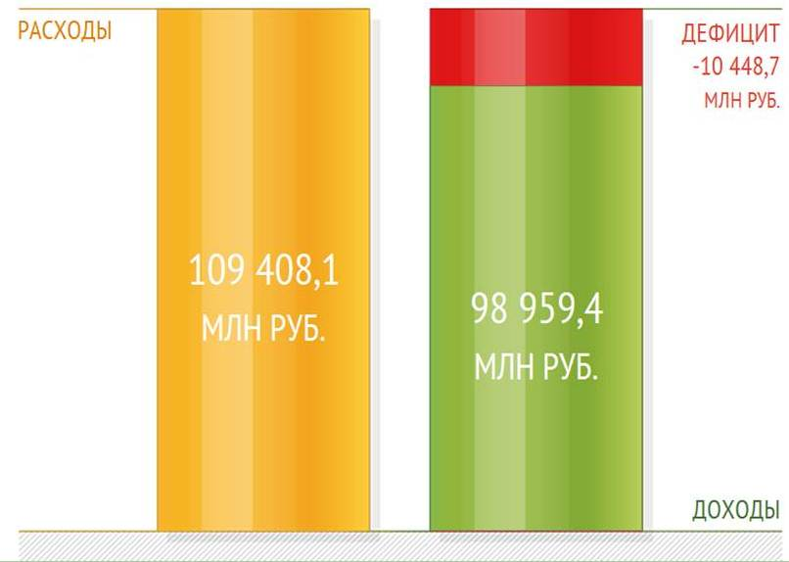



Характеристики краевого бюджета за 2016 год, млн рублей
1 042,2
12 266,4
4 252,6
105 986,7
114 037,9
104 944,5
104 748,3
101 771,5
100 495,6
Факт 2016
План 2016
Факт 2015
Показатель | Факт 2015 | План на 2016 | Факт 2016 | % к плану | % к 2015
Доходы | 100 495,6 | 101 771,5 | 104 944,5 | 103,1 | 104,4
Расходы | 104 748,3 | 114 037,9 | 105 986,7 | 92,9 | 101,2
Дефицит | -4 252,6 | -12 266,4 | -1 042,2 | - | -

Slide 15

Структура государственного долга, млн рублей
28 131,8
-7 123,4
19 542,4
21 008,4
Показатель | Факт за 2015 | План на 2017 первоначальный/ уточненный | Факт за 2016
% долга к объему собственных доходов | 24,2% | 36,0% / 33,0% | 23,5%
Расходы на обслуживание государственного долга, млн руб. | 383,1 | 1 894,7/ 1 108,2 | 259,1

Slide 16
Соотношение объема долга к собственным доходам субъектов РФ
Средний уровень по РФ – 33,8%
Средний уровень по ПФО – 56,9%

Slide 17
II. ИСПОЛНЕНИЕ
КОНСОЛИДИРОВАННОГО
БЮДЖЕТА ПЕРМСКОГО КРАЯ

Slide 18

Исполнение консолидированного бюджета Пермского края, млн рублей
За 2016 год:
исполнение по доходам – 102,6 %
исполнение по расходам – 92,7 %

Slide 19

Собственные доходы (налоговые, неналоговые доходы и дотации) консолидированного бюджета, млн рублей
126 934
133 107
+4,9%

Slide 20
Темп роста собственных доходов консолидированных бюджетов муниципальных образований за 2016 год к 2015 году

Slide 21
Расходы консолидированного бюджета по отраслям, млн рублей
132 909 млн руб.
133 694 млн руб.
+5,9%

Slide 22
Спасибо за внимание!
2017

